Slide 1
ОСЕННЕЕ ЧУДО: как вырастить бабочку в домашних условиях
Выполнила: Еремина София, 5 лет
Педагог: Волохова Ольга Владимировна
МАДОУ № 96, г. Томск

Slide 2
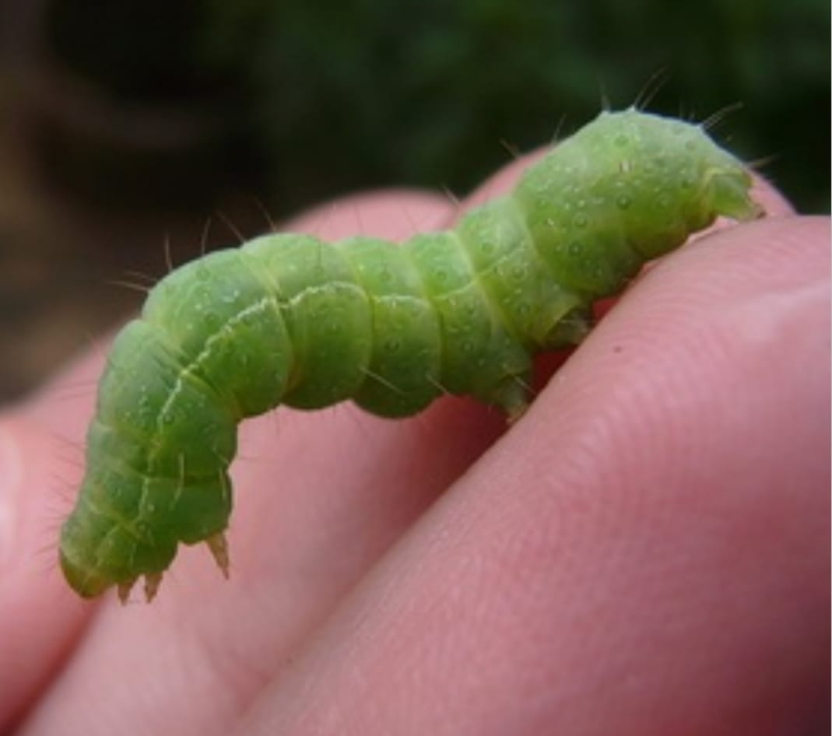
2 СЕНТЯБРЯ мы с мамой нашли в кукурузе гусеницу

Slide 3
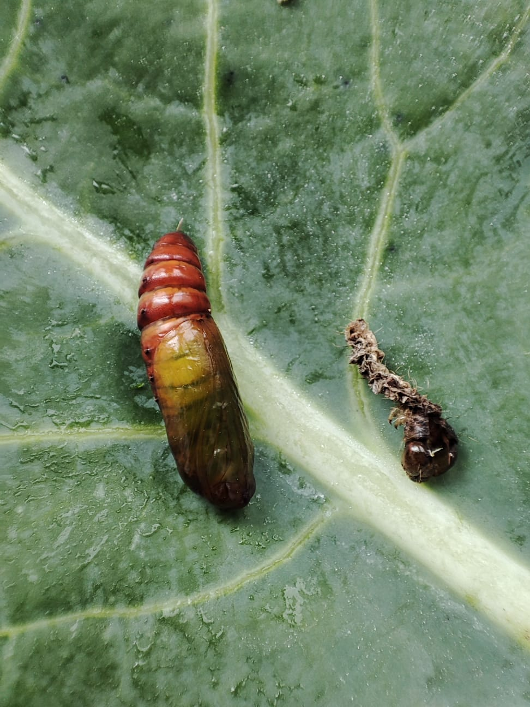
Мы посадили ее в контейнер и стали кормить капустой.
10 СЕНТЯБРЯ она превратилась в куколку

Slide 4
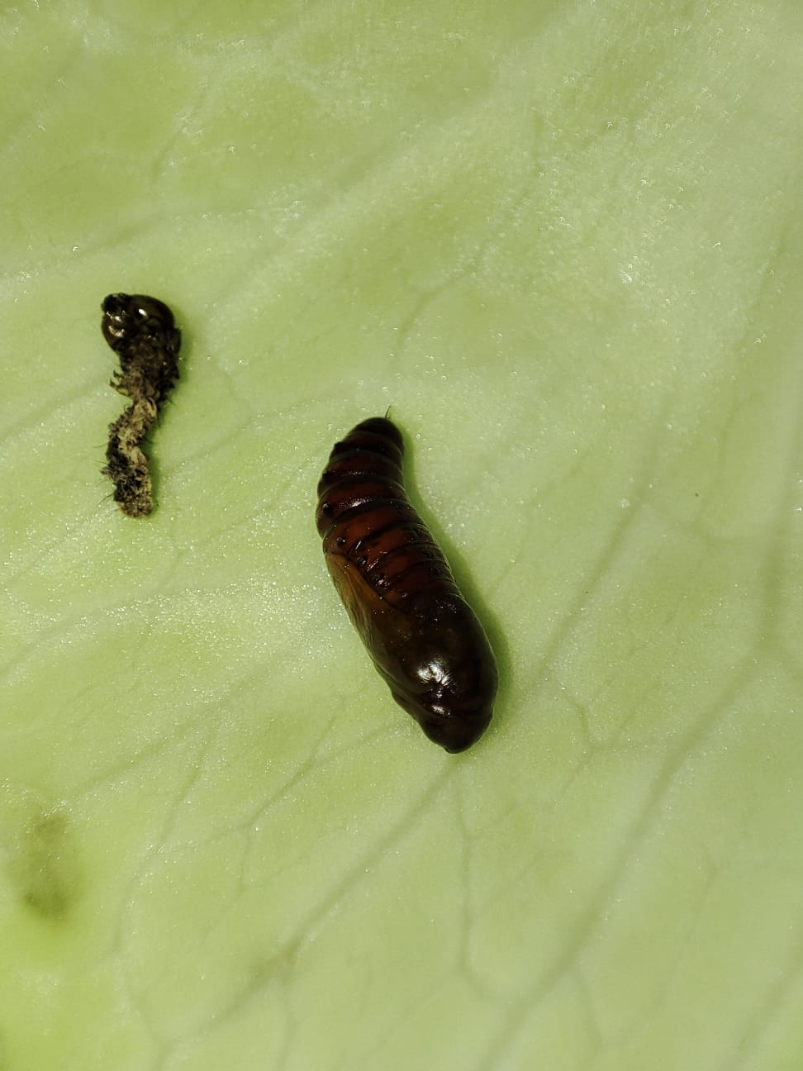
13 СЕНТЯБРЯ

Slide 5
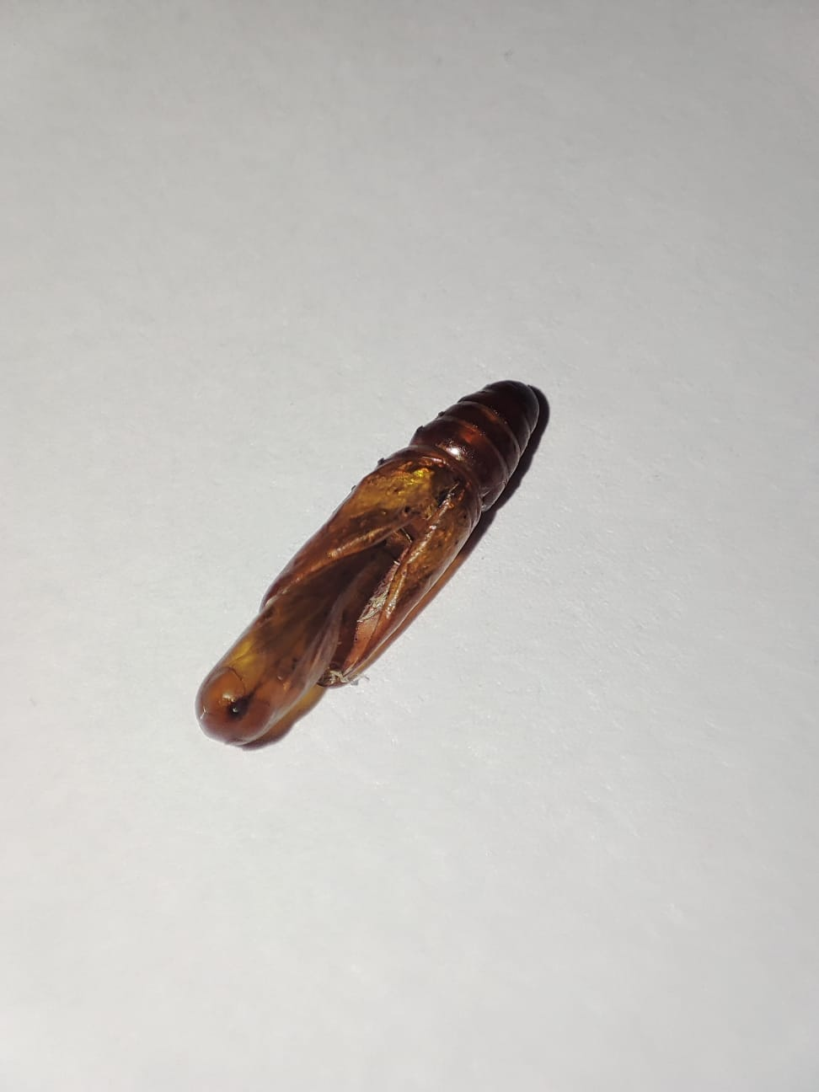
27 сентября вылезла из куколки

Slide 6
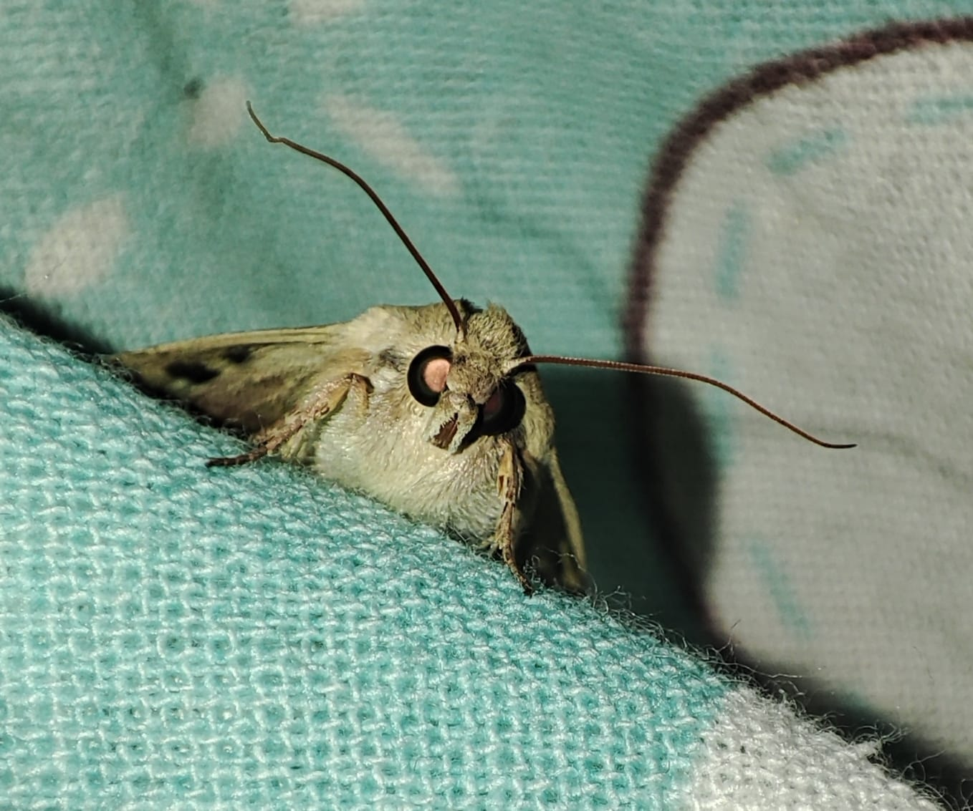
1день освобождения из кокона

Slide 7
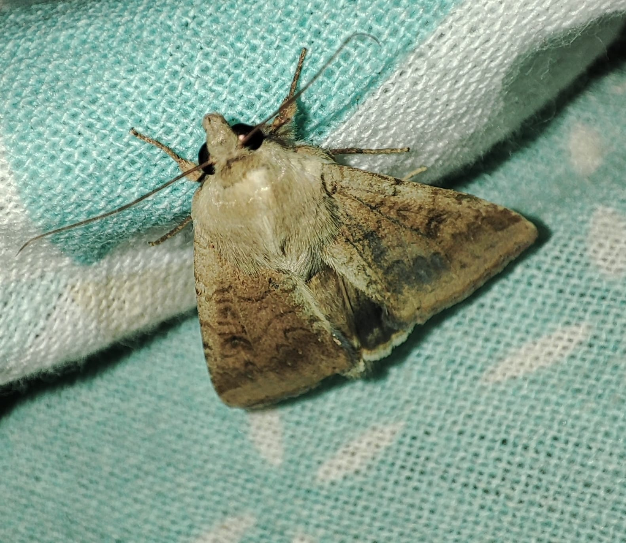

Slide 8
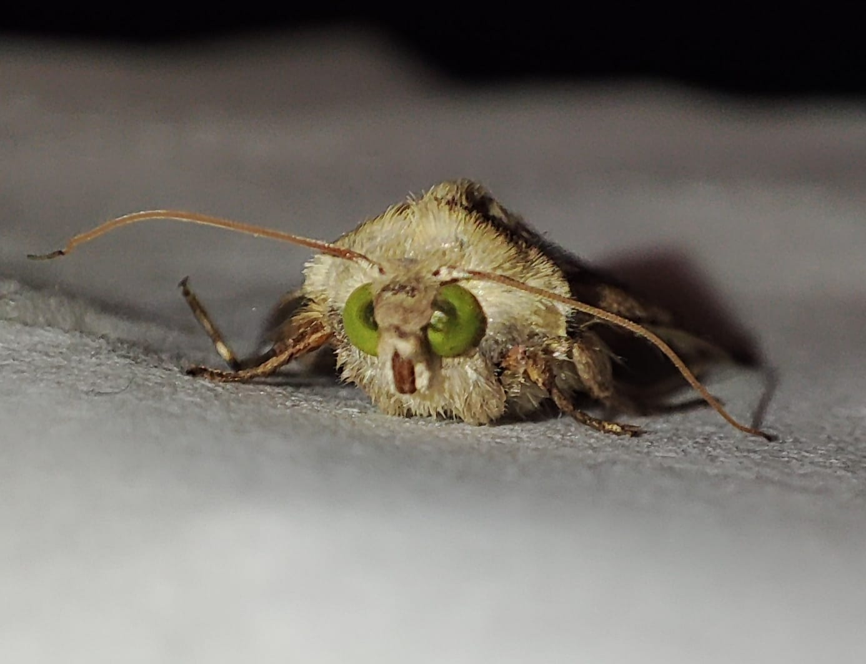
2 ДЕНЬ

Slide 9
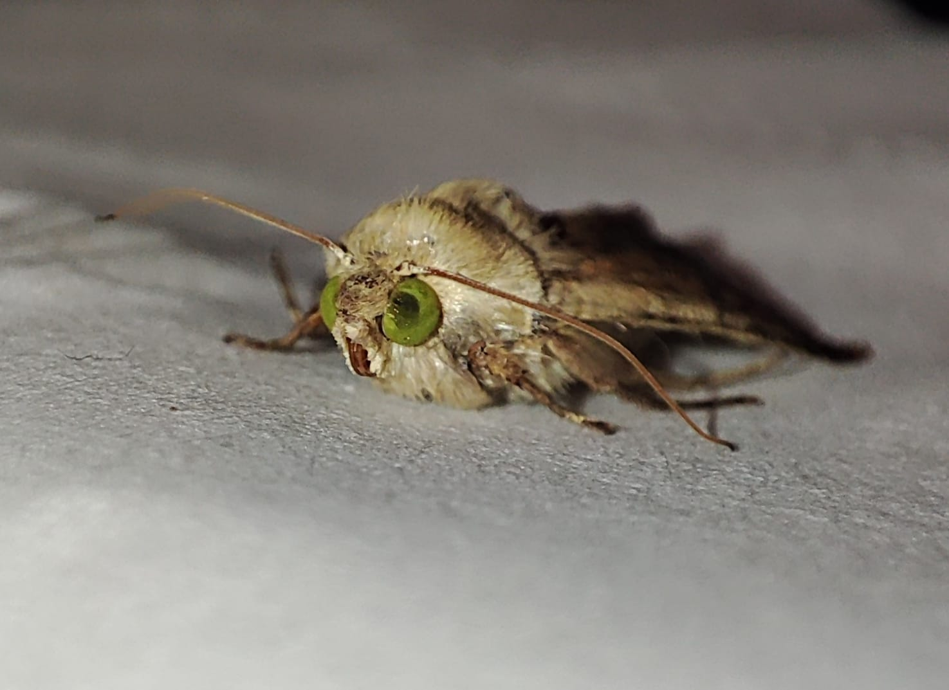

Slide 10
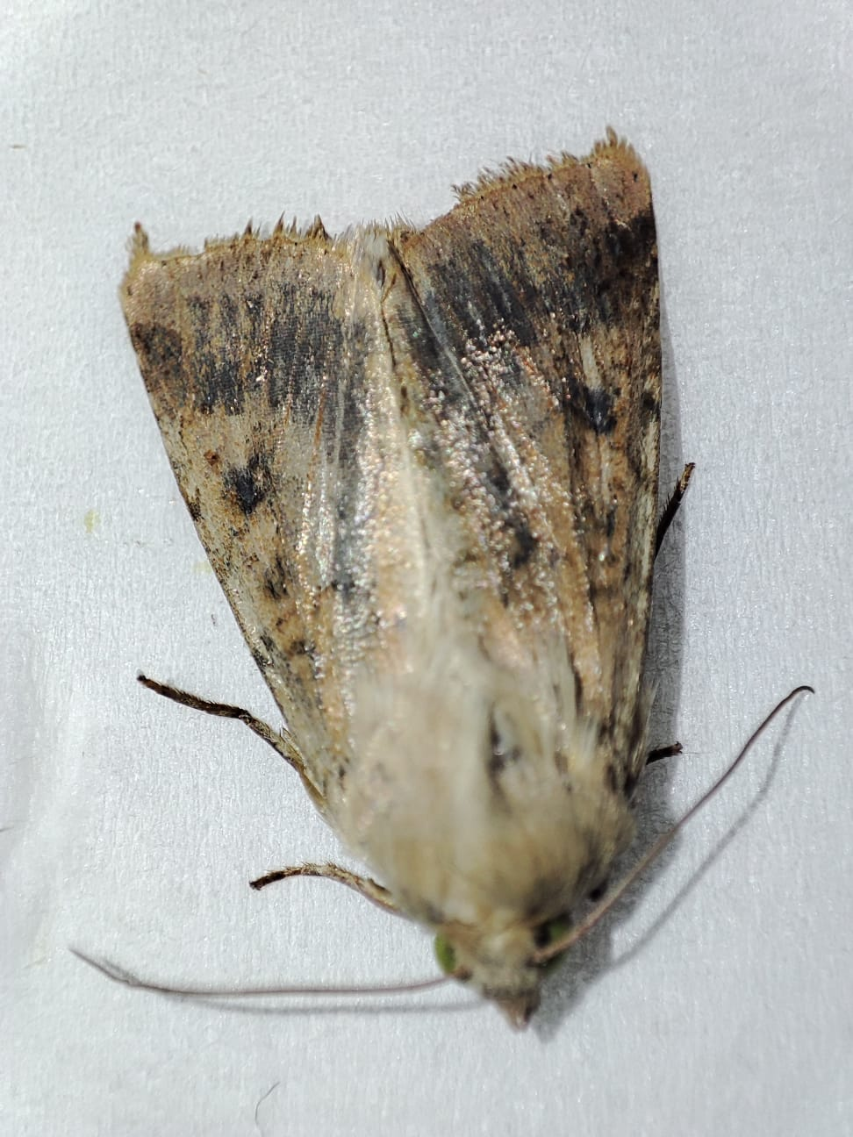

Slide 11
